Slide 1


§3 有理函数和可化为
有理函数的不定积分
本节给出了求有理函数等有关类型的
不定积分的方法与步骤.
一、有理函数的部分分式分解
二、有理真分式的递推公式
三、三角函数有理式的不定积分
四、某些无理函数的不定积分
返回

Slide 2

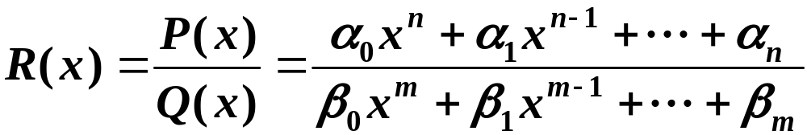

一、有理函数的部分分式分解
有理函数是由两个多项式函数的商所表示的函数,
其一般形式为:
m > n 时称为真分式, m ≤ n 时称为假分式.
假分式可化为一个多项式和一个真分式之和.

Slide 3
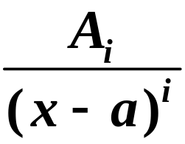
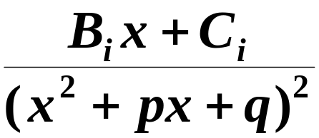
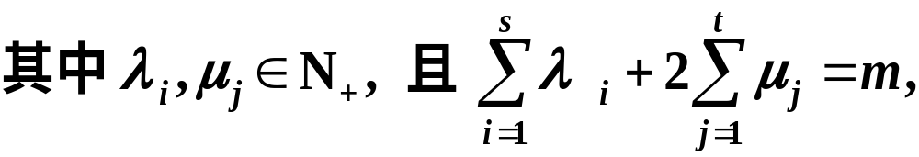
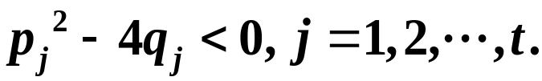

真分式又可化为
与
之和,其
分解步骤称为部分分式分解.具体步骤简述如下:
1. 对分母 Q(x) 在实数系内作标准分解:
2. 根据分母各个因式分别写出与之相应的部分分
式. 对应于
的部分分式是

Slide 4
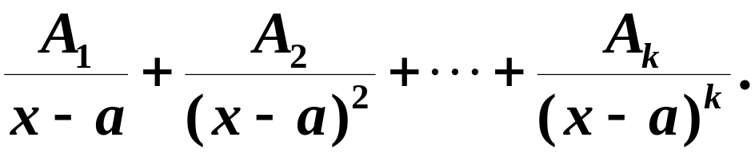

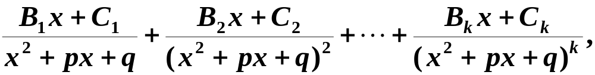
对应于
的部分分式是
把所有部分分式加起来,使之等于 Q(x), 由此确定
上述部分分式中的待定系数 A_{i} , B_{i} , C_{i} .

Slide 5
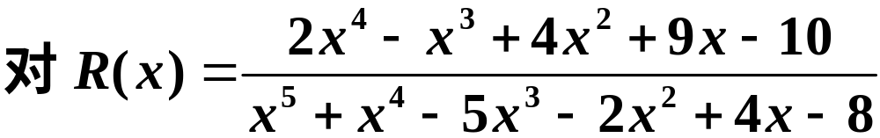
3. 确定待定系数的方法
把所有分式通分相加, 所得分式的分子与原分子
P(x) 应该相等. 根据两个多项式相等时同次项系数
必定相等的原则, 得到待定系数所满足的线性方程
组, 由此解出待定系数.
例1
作部分
分式分解.

Slide 6

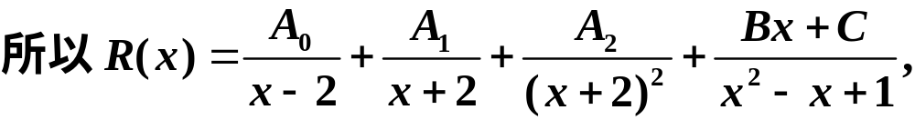



Slide 7
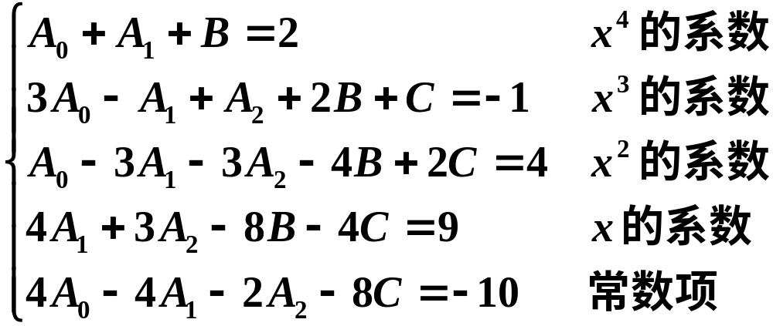
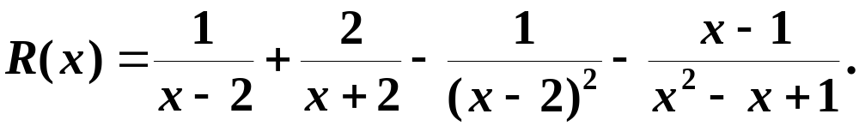
比较同次项系数, 得到线性方程组
解得
于是完成了R(x) 的部分分式分解:

Slide 8
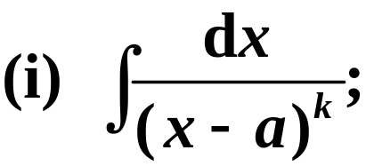
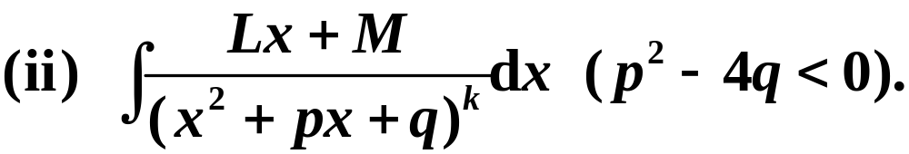
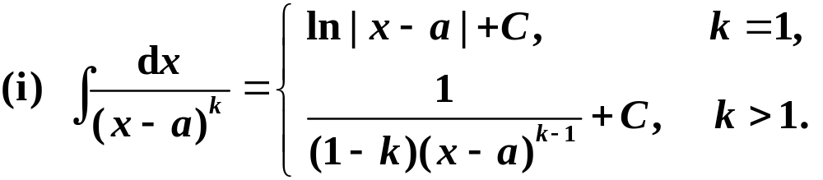
二 、有理真分式的递推公式
任何有理真分式的不定积分都可化为如下两种形
式的不定积分之和：
下面解这两类积分.

Slide 9
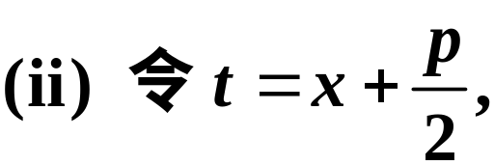
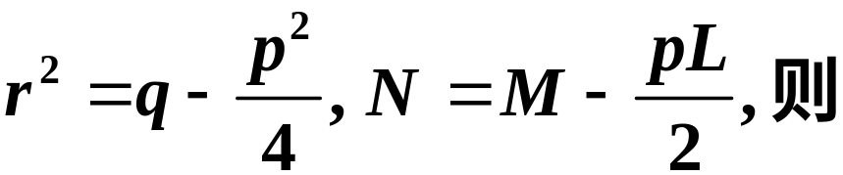
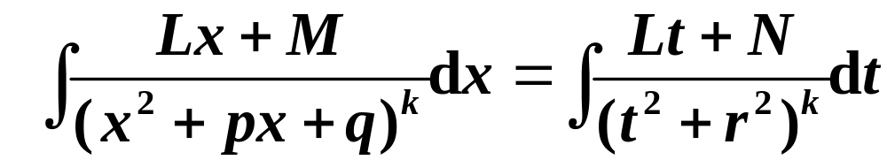
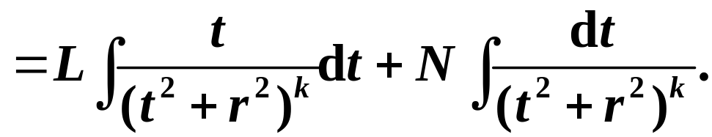

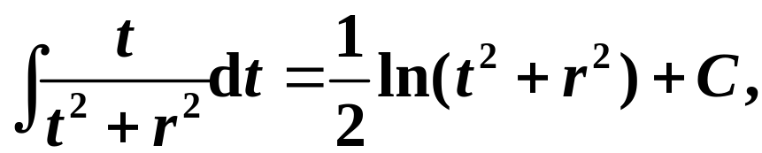
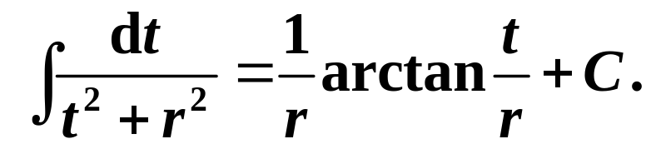

Slide 10

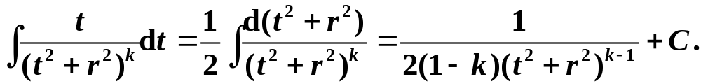
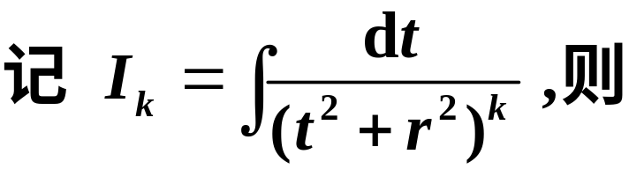
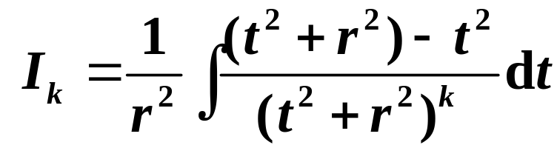
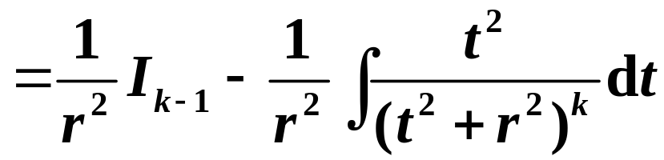

Slide 11
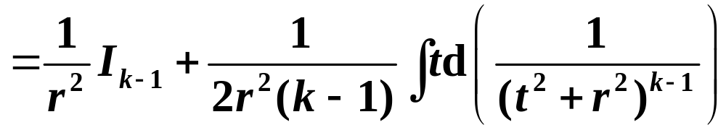
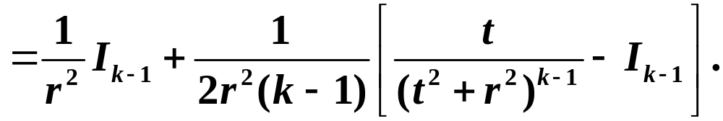
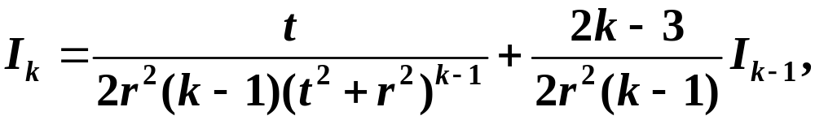

解得

Slide 12
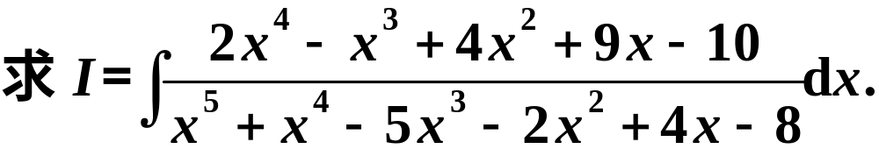
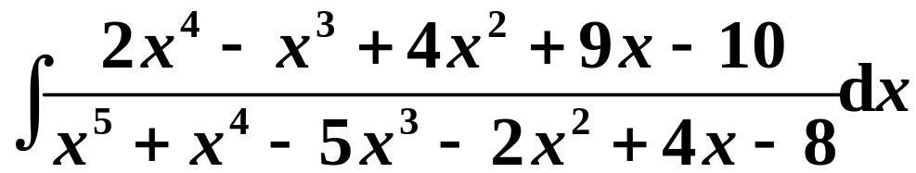
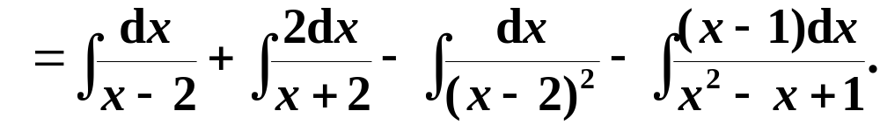
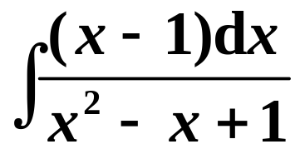
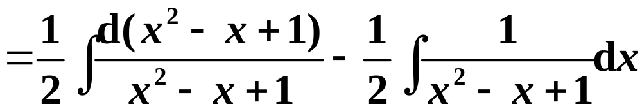
例2
解 由例1,
其中

Slide 13
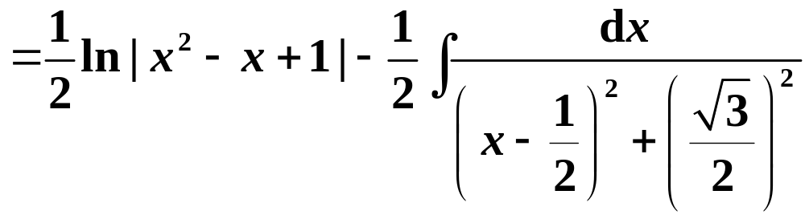
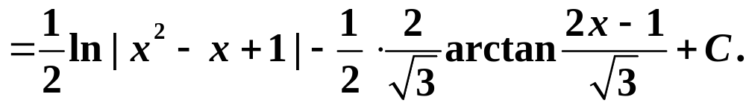
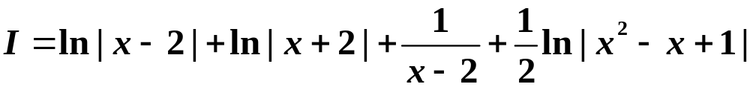
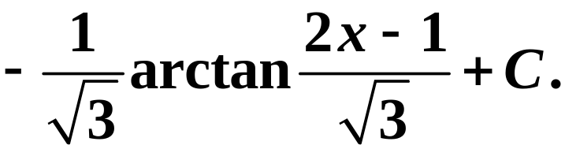
于是

Slide 14
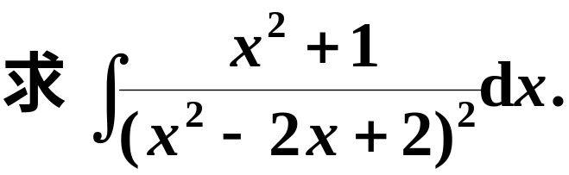
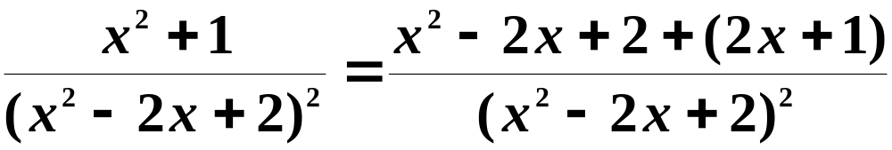
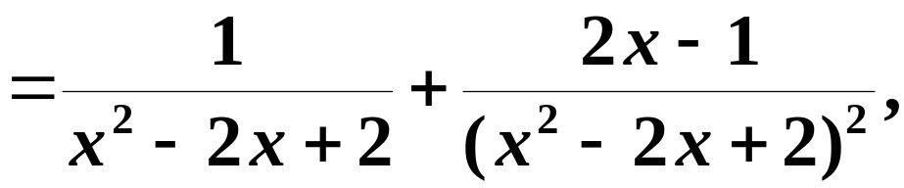
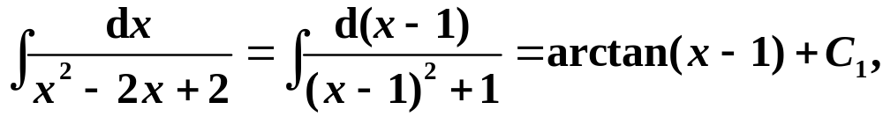
例3
解 由于
而

Slide 15
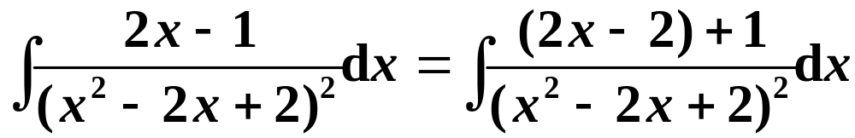
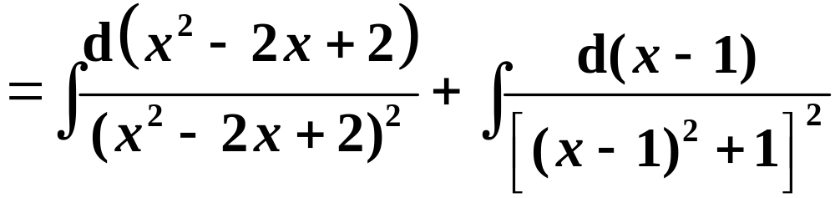
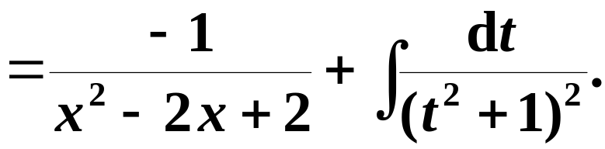
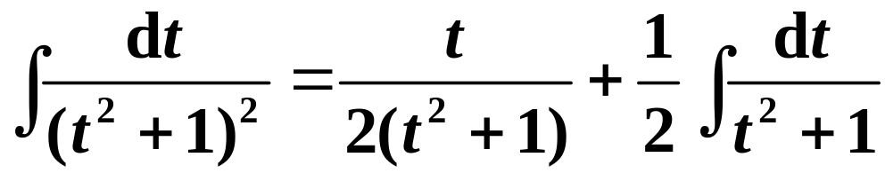
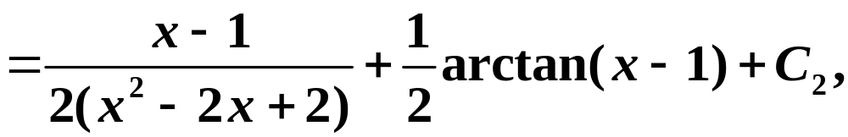
由递推公式

Slide 16
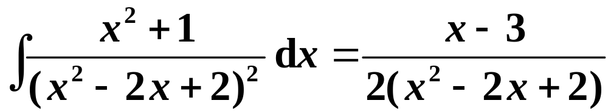
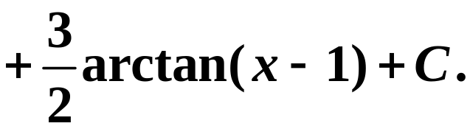
于是

Slide 17

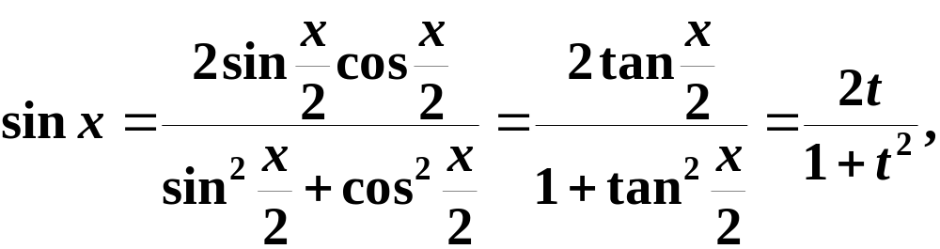
三、三角函数有理式的不定积分
sin x, cos x 及常数经过有限次四则运算得到的函
数 R (sin x, cos x) 称为三角函数有理式.
有理函数的不定积分. 把

Slide 18
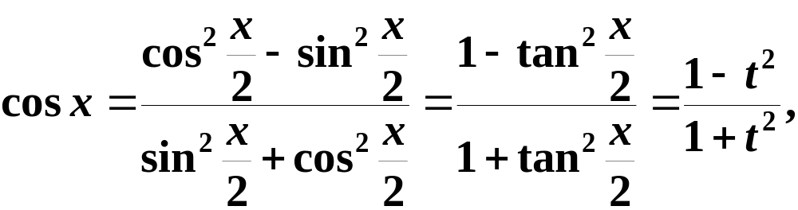
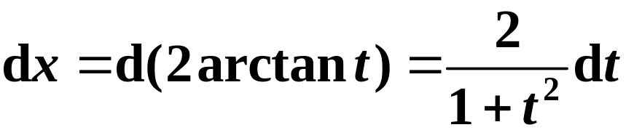

代入原积分式，得到

Slide 19





例4
解

Slide 20

对三角函数有理式的不定积分, 在某些条件下还可
选用如下三种变换, 使不定积分简化.

Slide 21







Slide 22






Slide 23





Slide 24





例5
解

Slide 25




Slide 26





例6
解

Slide 27




四、某些无理函数的不定积分
例7
解 由于

Slide 28





Slide 29




例8
解

Slide 30






Slide 31




型不定积分
可用多种方法化为三角函数有理式的不定积分,有
时也可直接化为有理函数的不定积分.

Slide 32





把它们转化为三角函数有理式的不定积分.
方法2 (欧拉变换)

Slide 33




例9
解 用方法 1:

Slide 34







Slide 35




Slide 36



因此

Slide 37





注1 对于本题来说,方法 2 显然比方法 1 简捷.
注2 由以上两种方法所得的结果, 形式虽不相同
但实质上只相差某一常数而已.
例10
解

Slide 38





从而有

Slide 39

注 虽然初等函数都是连续函数,从而它们都存在
原函数,但并非初等函数的原函数都是初等函数.
例如
都不是初等函数,因此都不可能用我们介绍的方
法把它们的原函数求出来.

